Slide 1




大鱼讲堂
2024春系列直播培训
通用学员手册
关于大鱼讲堂系列直播活动，您关心的都在这里
快速Get日程安排
如何报名选课
如何观看直播和回放
2024.4

Slide 2
1、日程安排
4月主题：AI赋能 高校教育教学的“变”与“不变”
时间 | 交流话题 | 主讲人
4月11日 周四 14:00-15:10 | AI赋能高校教学模式创新 | 汪潇潇 清华大学在线教育中心主任、教育部在线教育研究中心秘书长
4月18日 周四 14:00-15:10 | 人工智能大模型在编程类课程中的应用 | 马昱春 清华大学计算机科学与技术系教授
4月25日 周四 14:00-15:10 | 人工智能在思辨读写教学中的应用与潜能 | 程祥钰 清华大学写作与沟通教学中心副主任，副教授
P1

Slide 3
1、日程安排
5月主题：迎评促建 推进高等教育高质量发展
时间 | 交流话题 | 主讲人
5月9日 周四 14:00-15:10 | 以评促建 培育先进质量文化，以评促强 培养一流创新人才 | 傅勇 教育部审核评估专家、安徽大学教学质量监控与评估处处长
5月16日 周四 14:00-15:10 | 基于学习成果导向的课程教学改革实践与探索 | 蒋丹 上海交通大学机械与动力工程学院教授
5月23日 周四 14:00-15:10 | 如何让你的课堂教学具有魅力——从课堂教学创新视角 | 陈庆章 浙江工业大学教授，原计算机科学与技术学院党委书记
5月30日 周四 14:00-15:10 | 多维度全过程的课堂教学评估体系——从清华大学教学档案袋谈起 | 于歆杰 清华大学电机系教授、系党委书记，北京市教学名师
P2

Slide 4
1、日程安排
6月主题：高质量教改研究 培育高水平教学成果
时间 | 交流话题 | 主讲人
6月6日 周四 14:00-15:10 | 教学成果培育和成果奖申报 | 冯博琴 西安交通大学教授，博士生导师，国务院政府特殊津贴专家
6月13日 周四 14:00-15:10 | 以赛促教 以赛促改 ——青年教师教学比赛与教学改革 | 杨楠 上海财经大学教授、博士生导师，校教师教学发展中心主任
6月20日 周四 14:00-15:10 | 从教改项目的选题、研究与实践到教学成果奖凝炼 | 孙康宁 山东大学教授，博士生导师，国家级教学名师，国务院政府特殊津贴专家
P3

Slide 5
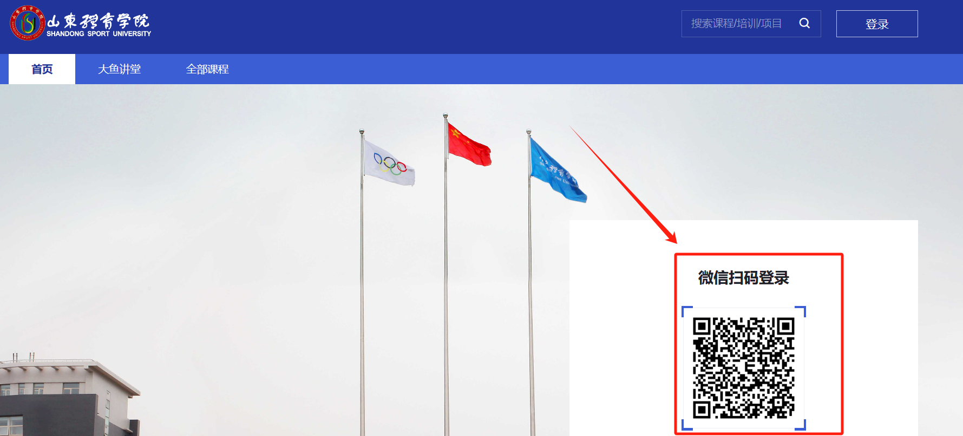
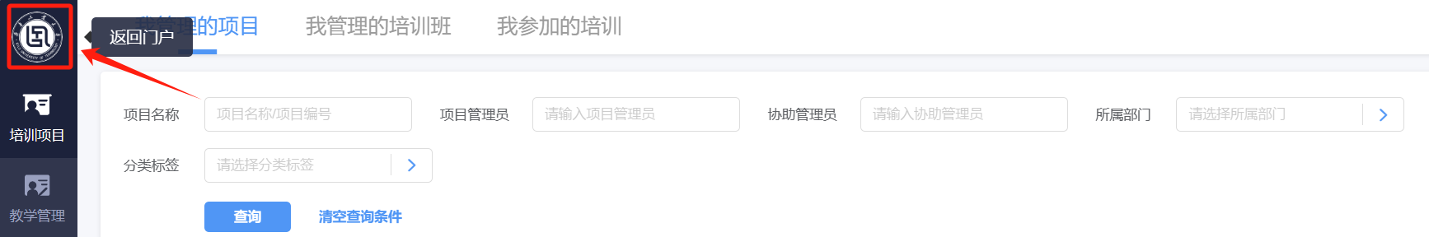
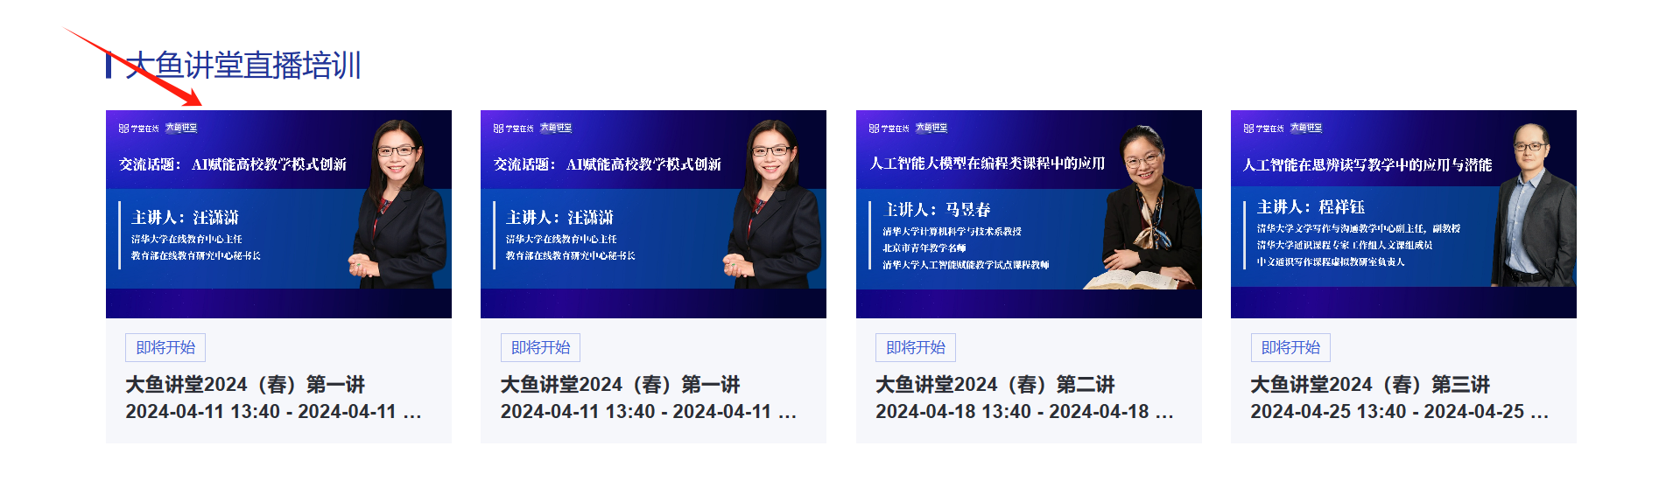
2、如何报名选课
点击“右上角logo”返回门户首页选课
图 1
1、登录教师发展管理平台，https://sdpeicfd.yuketang.cn
2、微信扫码登录后点击左上角logo“返回门户”，门户首页选择【大鱼讲堂直播培训】，单击相应课程卡片进入选课页面；也可点击下方箭头所指功能区中的【大鱼讲堂2024春系列直播培训】单击相应课程卡片进入选课页面（图3）
3、温馨提示：报名参与“大鱼讲堂”直播需提前完成平台身份绑定，未绑定教师账号：校内工号， 密码：sdpei@工号后6位。

Slide 6
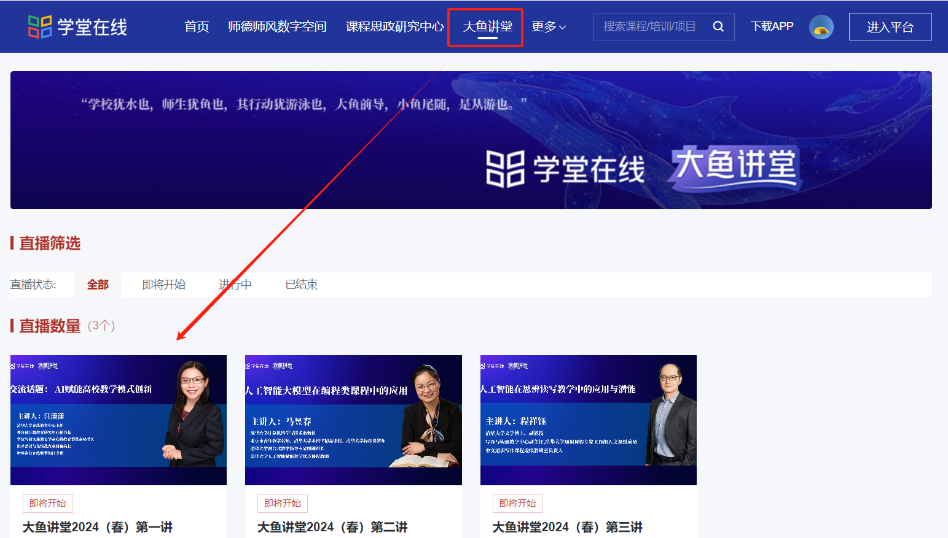
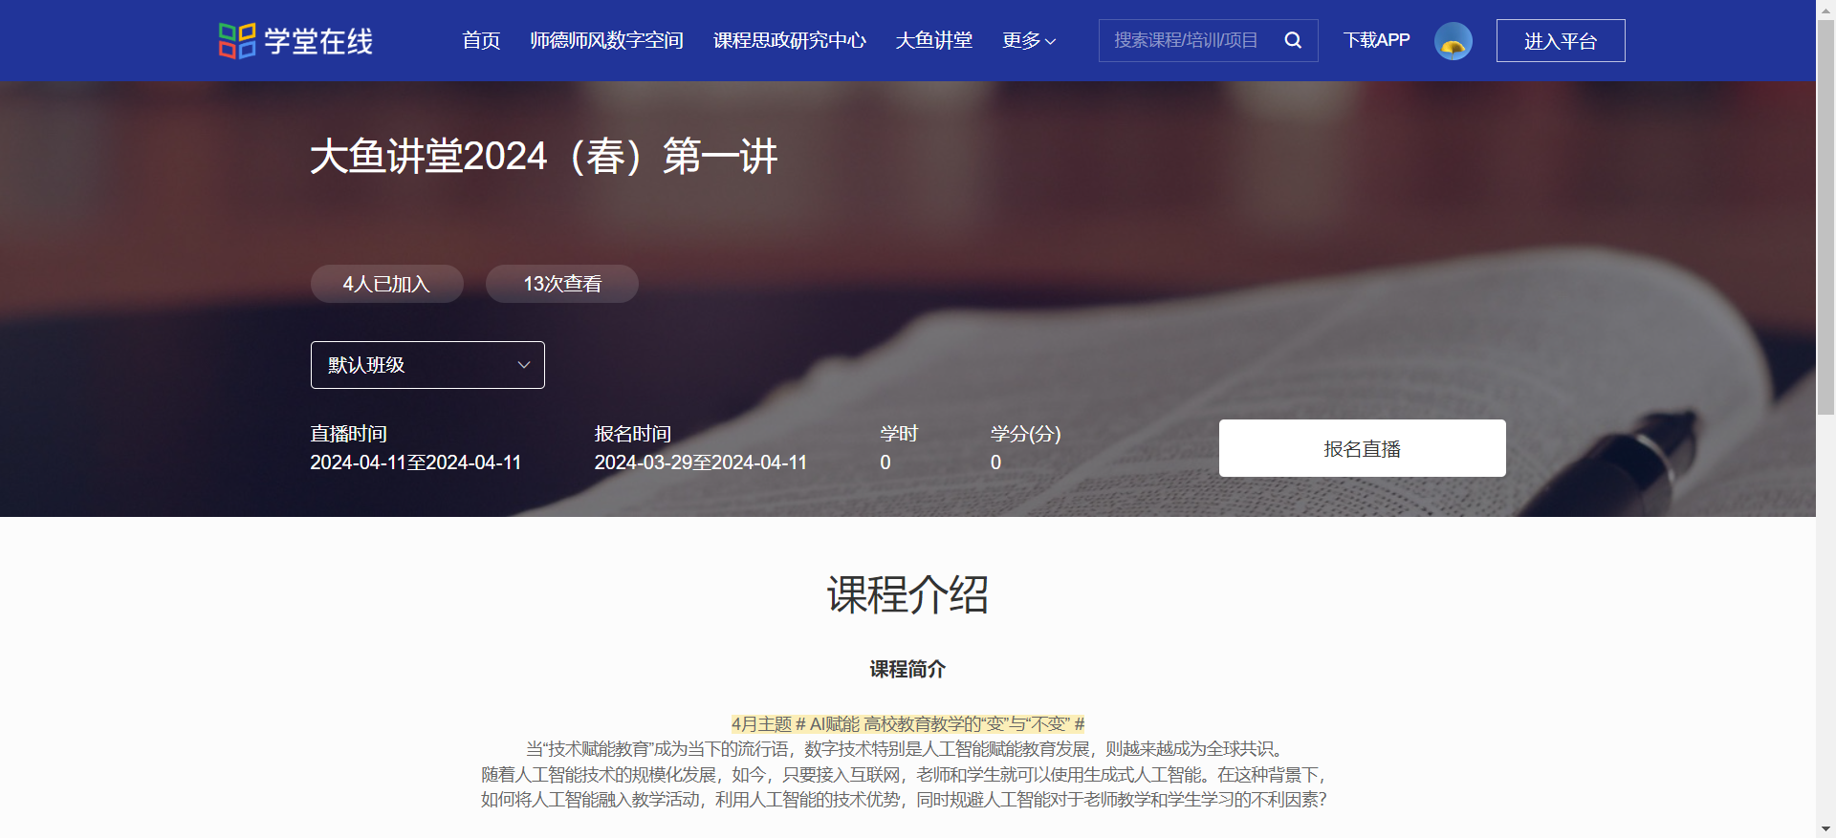
2、如何报名选课
图2
图3
选课示例：
在平台顶部导航栏点击【大鱼讲堂】进入栏目页，单击大鱼讲堂2024（春）第一讲，进入选课页面，点击“报名直播”完成课程报名
P5

Slide 7


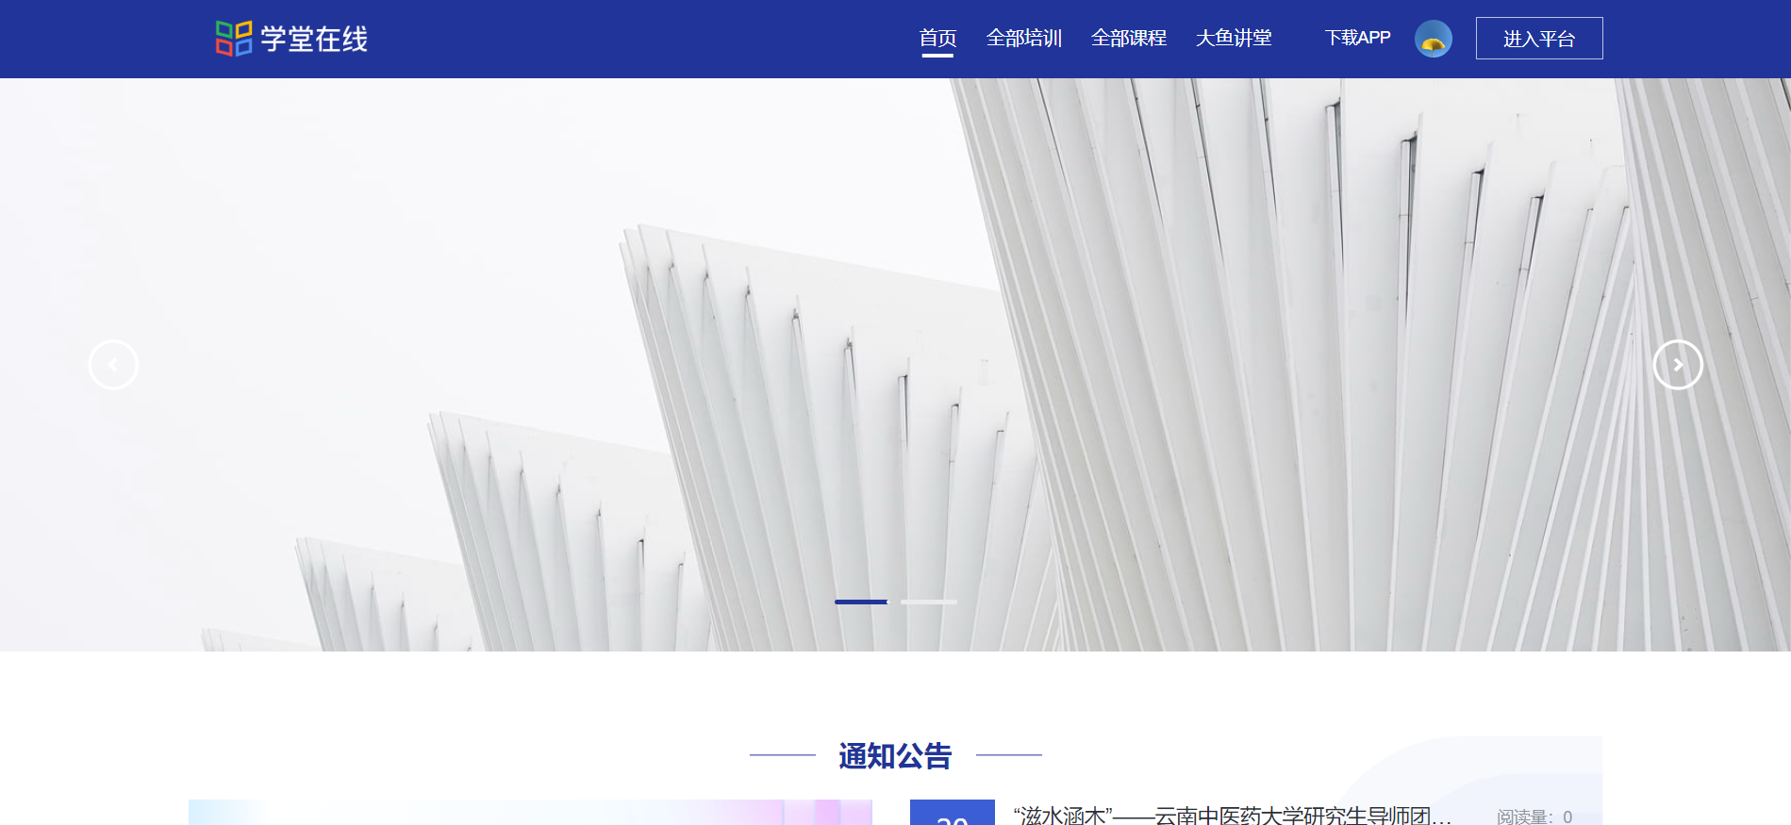
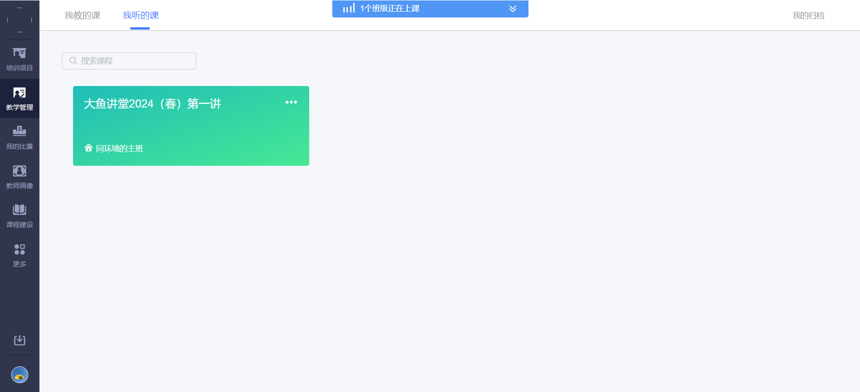
3、电脑端 如何观看直播和回放
课程直播时段参与直播
1、推荐使用谷歌或火狐浏览器登录教师发展管理平台（图13）。
点击右上角【登录】或【进入平台】
图13
在课程直播时段
网页上方会出现提示
“1个班级正在上课”
点击进入
图14
2、已完成“大鱼讲堂”选课操作的老师
进入平台点击【教学管理】-【我听的课】
可以看到账号下全部已选课程（图14）
P9

Slide 8
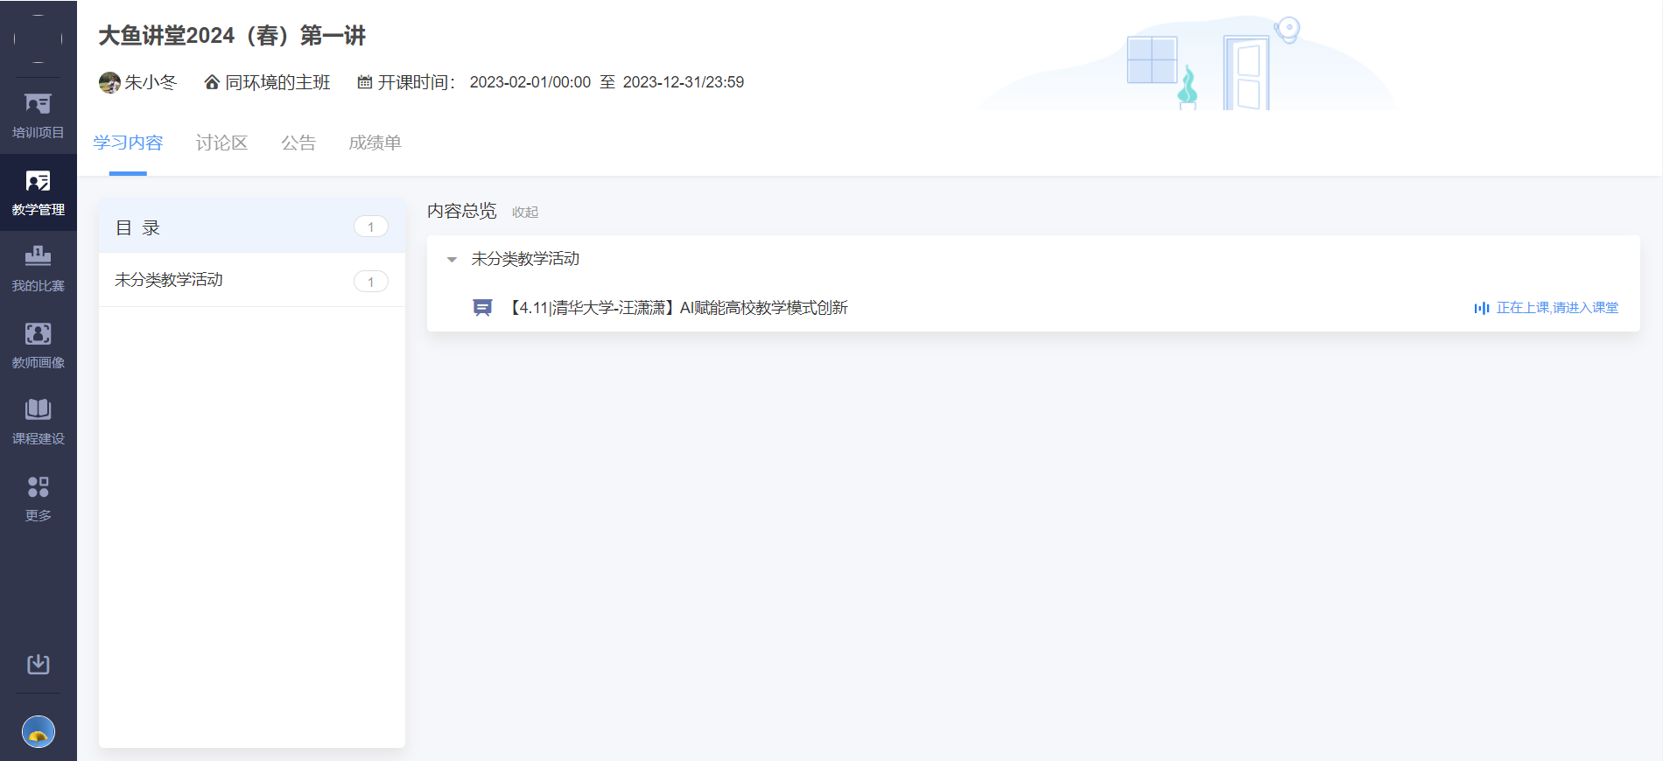
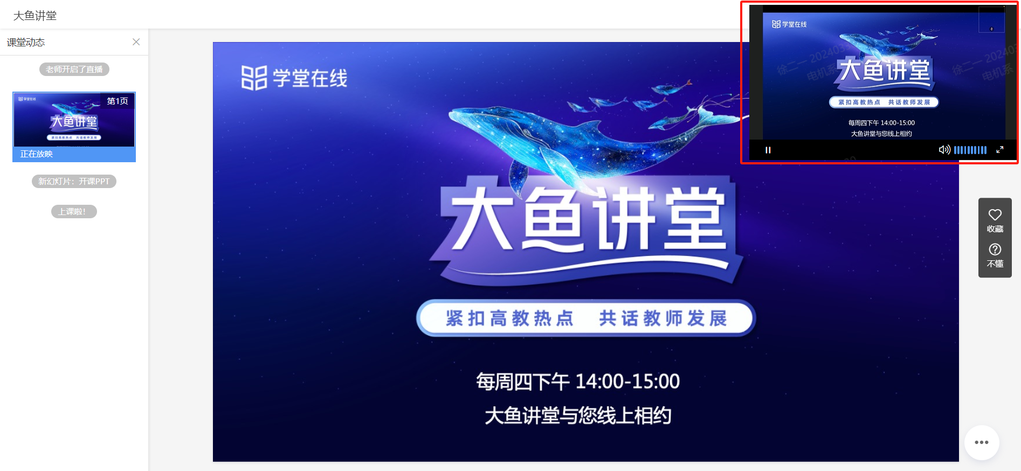
3、电脑端 如何观看直播和回放
课程直播时段参与直播
此时课程正在直播，点击按钮进入课程页面
图15
图16
3、进入直播页面，右上角小窗可全屏播放（图16）
直播课程支持发送弹幕、投稿进行在线互动
P10

Slide 9
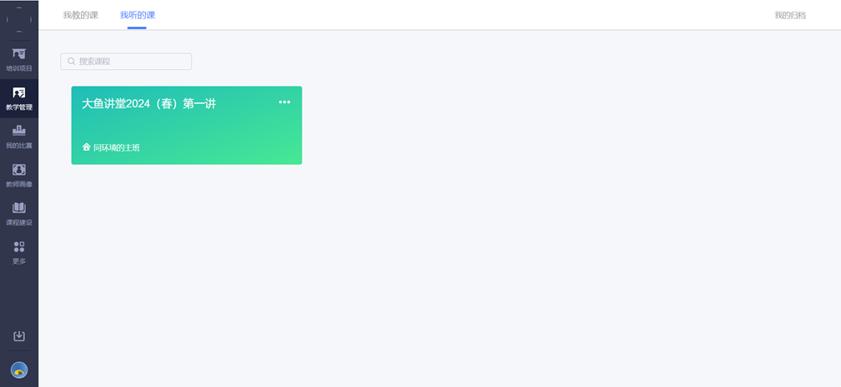
3、电脑端 如何观看直播和回放
非课程直播时段参与回放
1、推荐使用谷歌或火狐浏览器登录教师发展管理平台（图17）。
点击右上角【登录】或【进入平台】
图17
点击进入需要回看的课程
图18
2、已完成“大鱼讲堂”选课操作的老师
进入平台点击【教学管理】-【我听的课】
可以看到账号下全部已选课程 （图18）
P11

Slide 10

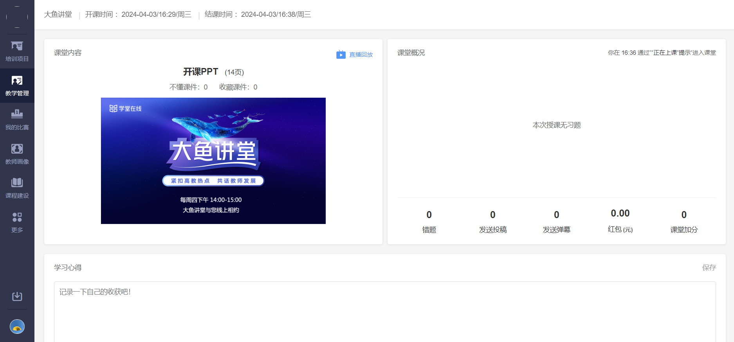
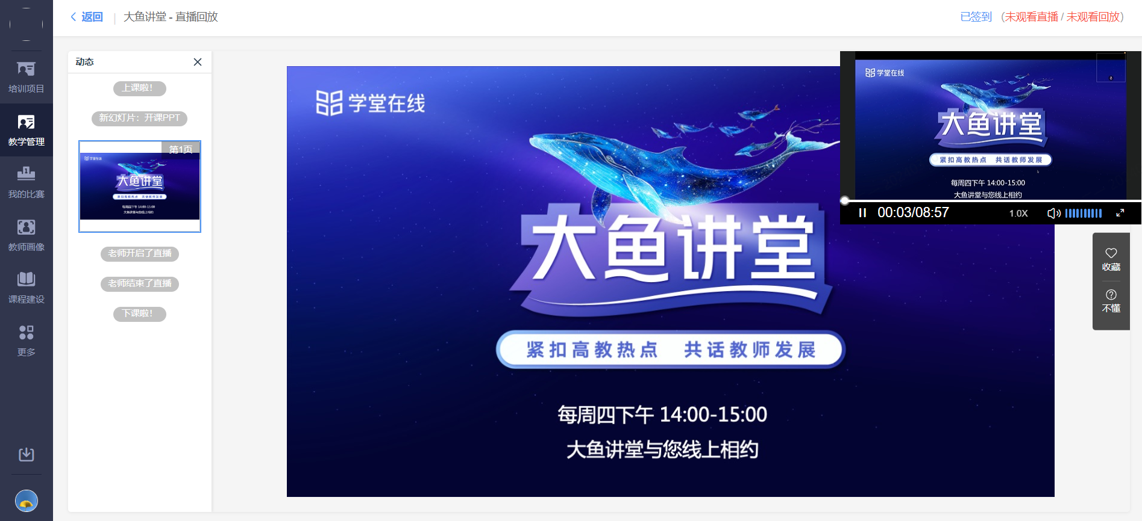
3、电脑端 如何观看直播和回放
非课程直播时段参与回放
图19
3、点击【直播回放】进入回放视频页面（图19）
进入直播页面，右上角小窗可全屏播放（图20）
课程视频回放期一个月
图20
P12

Slide 11
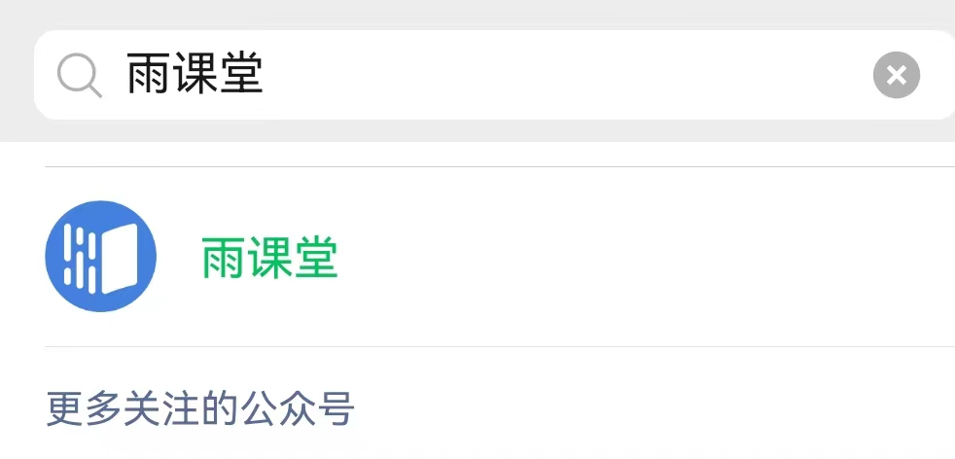
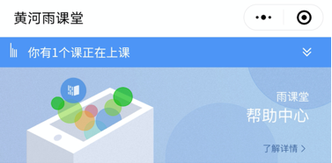
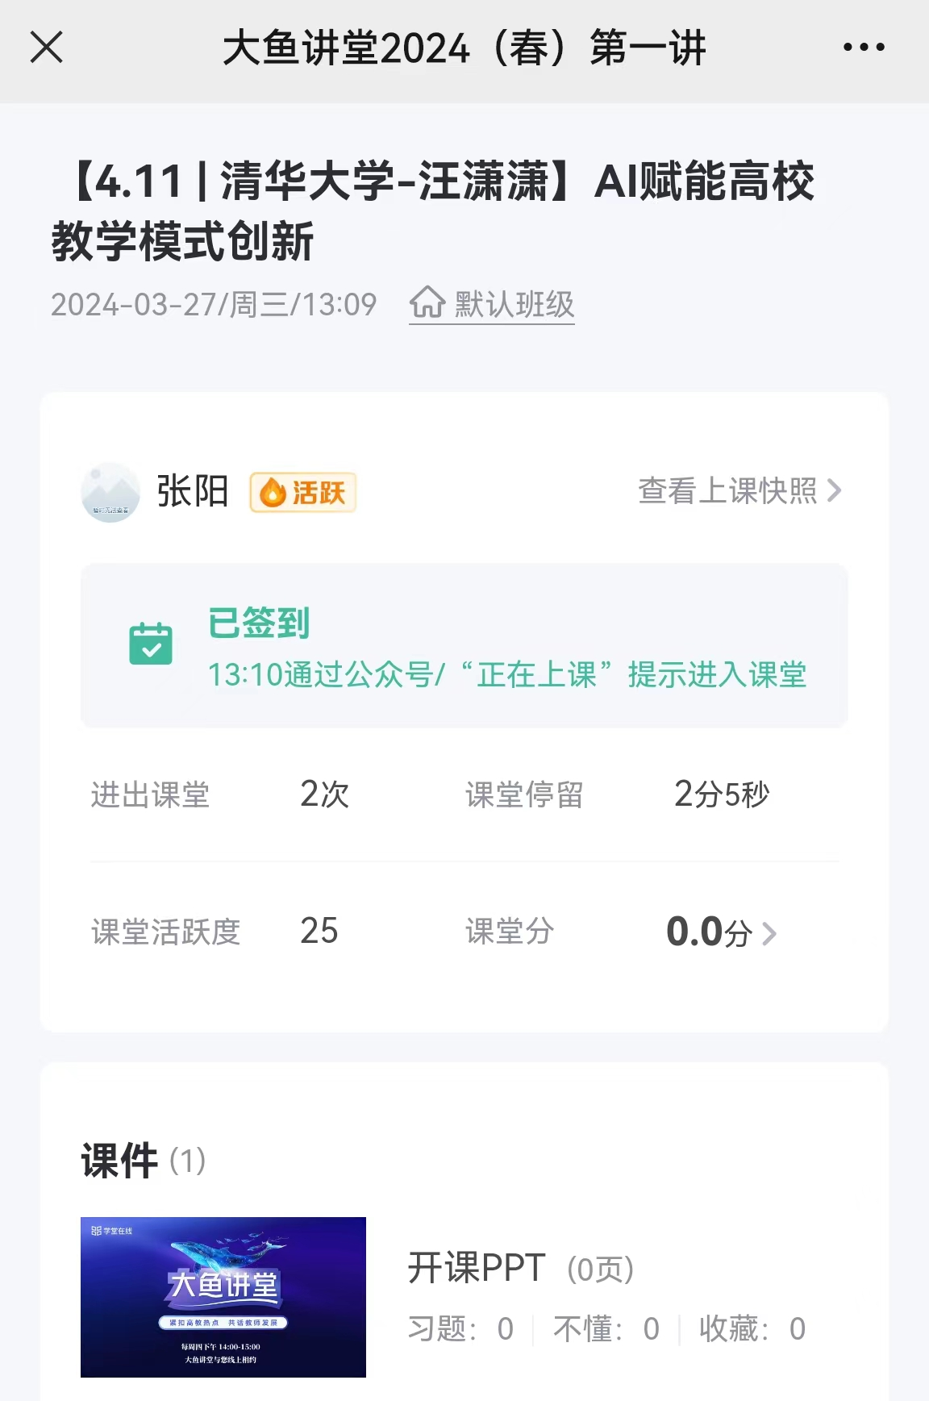
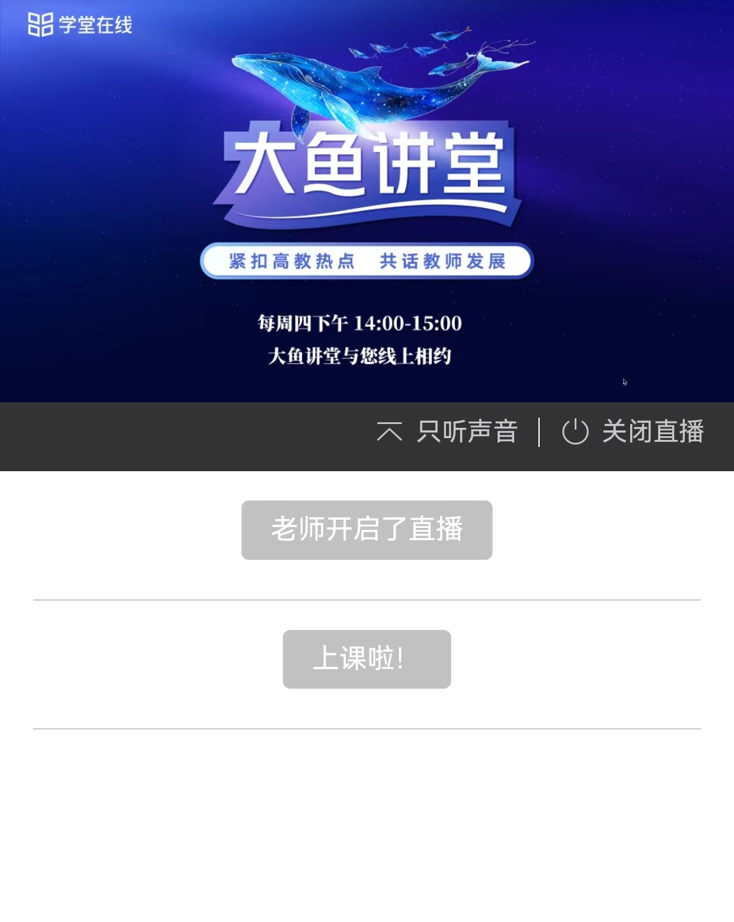

3、手机端 如何观看直播和回放
课程直播时段参与直播
第一步：进入长江雨课堂
首次使用时，打开微信搜索长江雨课堂小程序/公众号，点击进入（图5）。
图 5
第二步：进入当前授课的课程班级
课程直播时段，进入公众号或小程序，界面上方出现【你有1个课正在上课】,点击即可进入课程学习界面（图6）
图 6
第三步：观看课程直播
课程直播时段，点击【视频直播中，点击观看】（图7），可以看到视频画面（图8）
课程直播结束后，可查看学习数据（ 图9 ）
点击观看课程直播
直播画面
学习数据页面
图 7
图 8
图9
P7

Slide 12
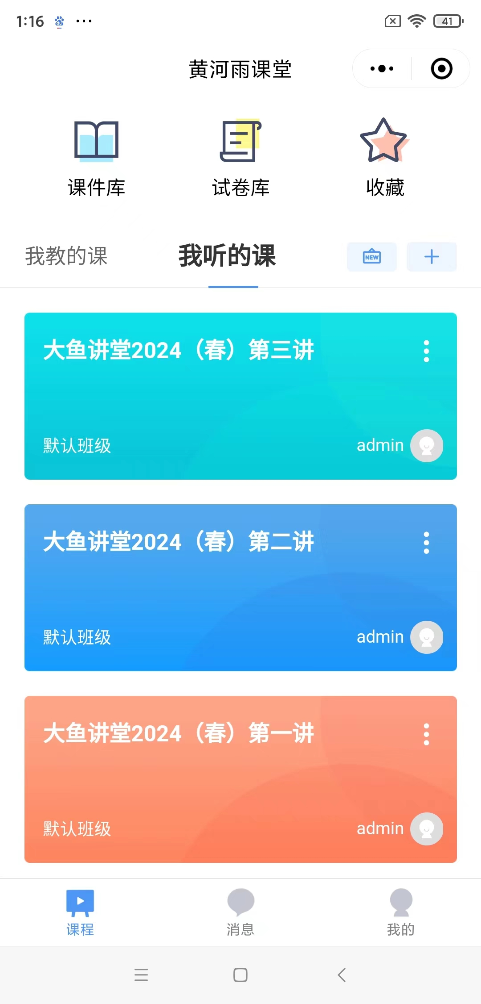
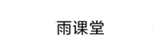
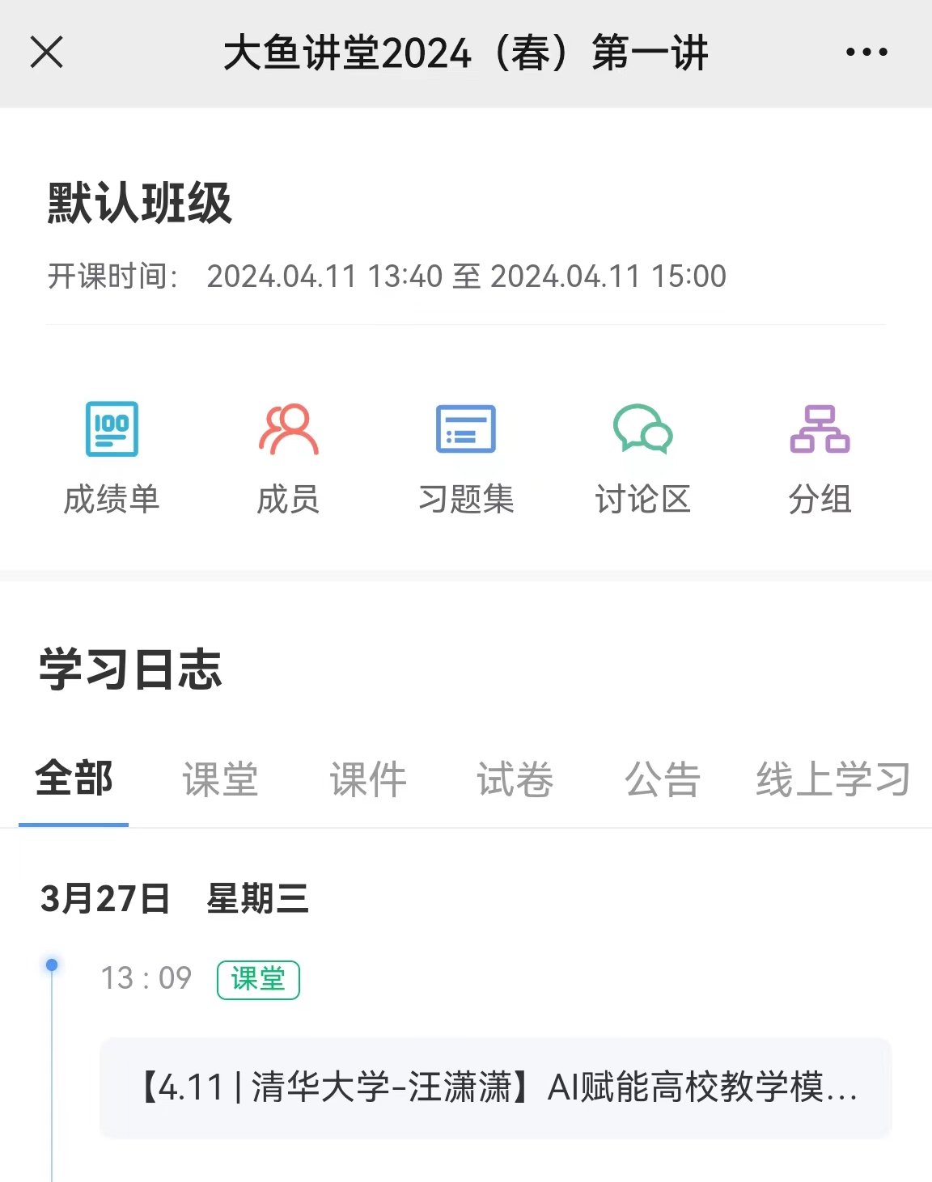
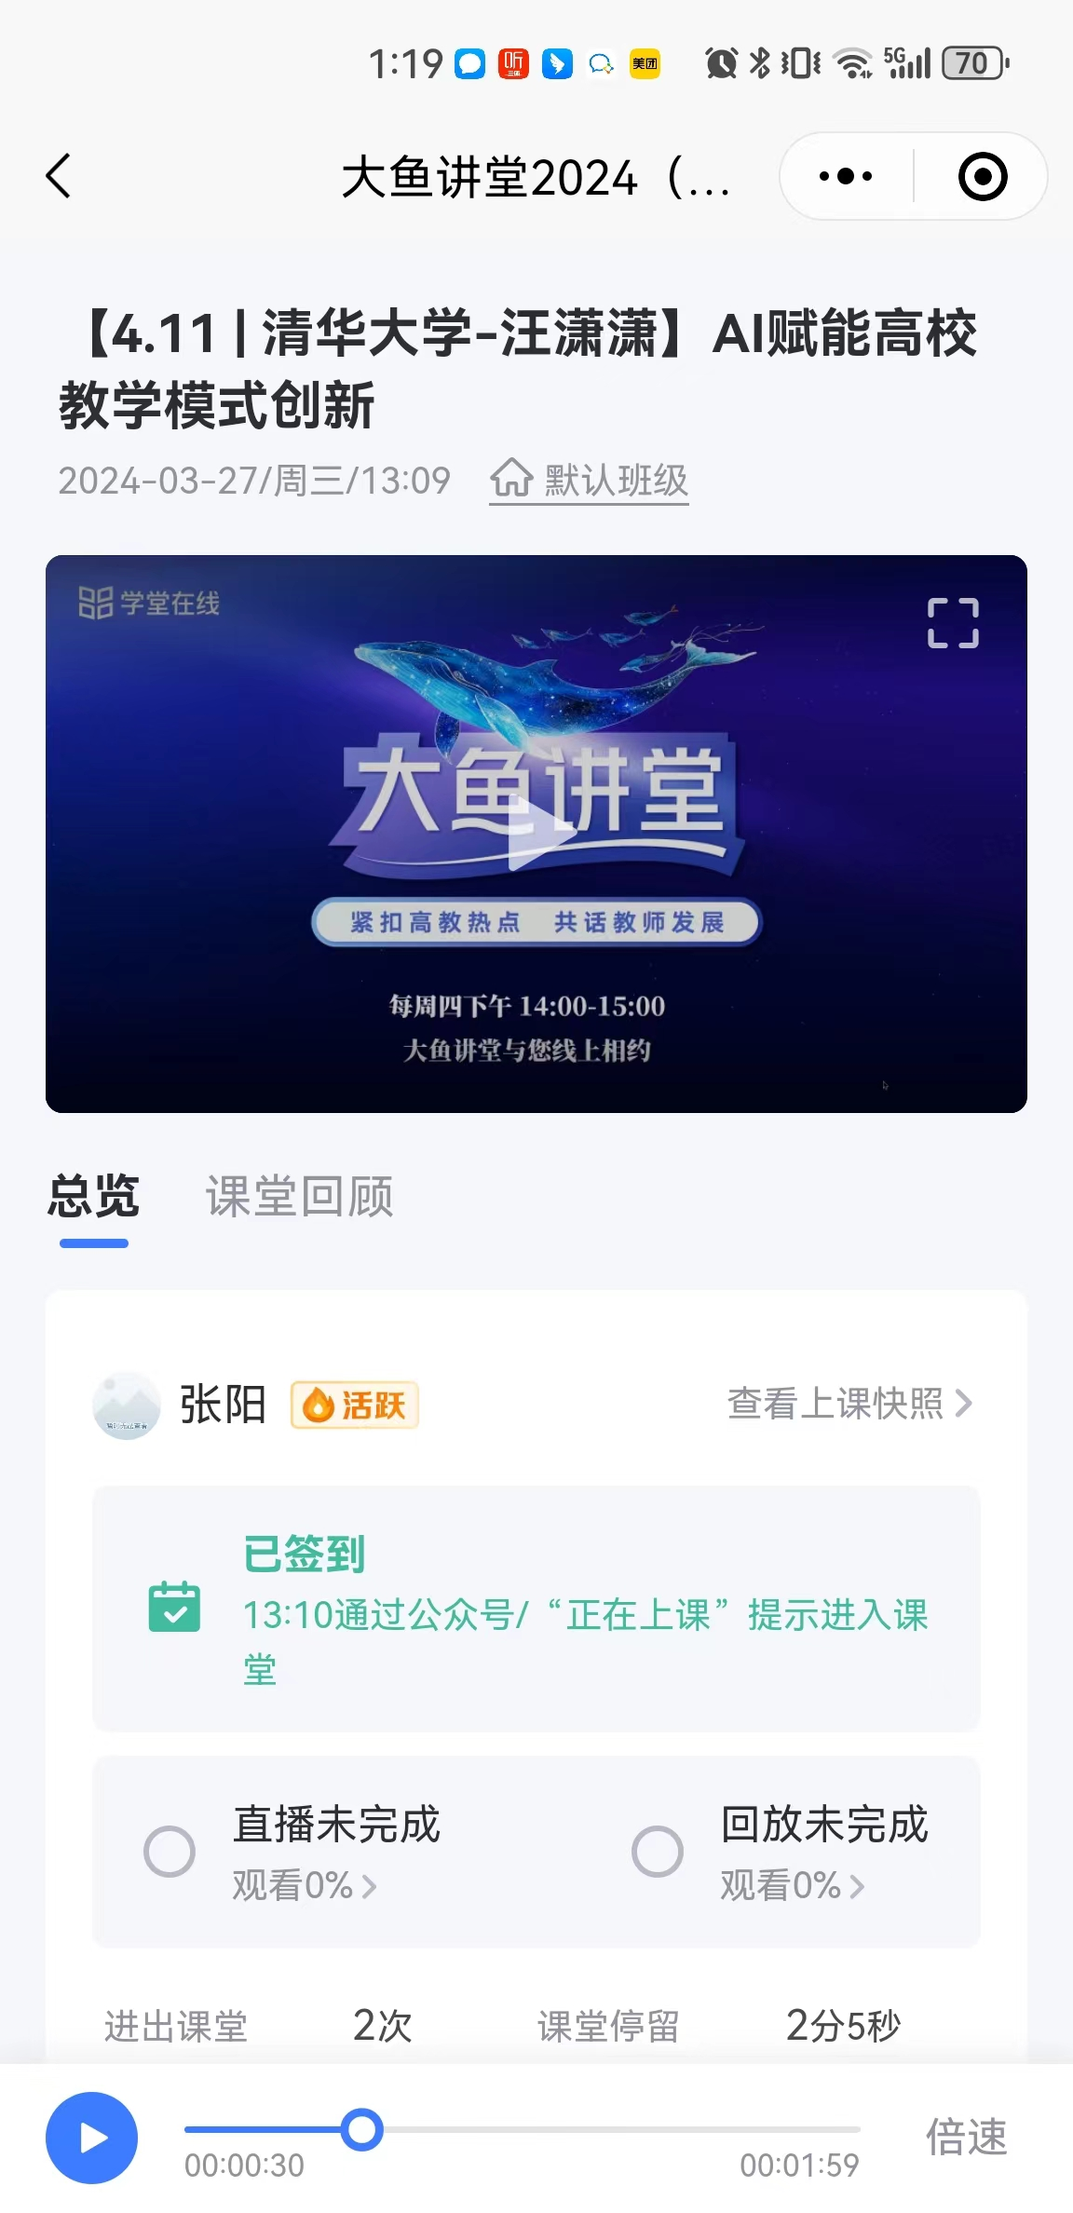
3、手机端 如何观看直播和回放
非课程直播时段参与回放
第一步：进入长江雨课堂
打开微信搜索长江雨课堂小程序/公众号，点击进入。
在“我听的课”中找到相应课程，只有直播后的课程可以观看回放，以“大鱼讲堂2024（春）第一讲”为例（图10）
第二步：点击课程卡片观看回放
点击即可进入课程详情界面（图11）
点击课程名称，进入直播回放页面（图12）
直播课程回放期一个月
图10
图11
图12
P8

